Slide 1
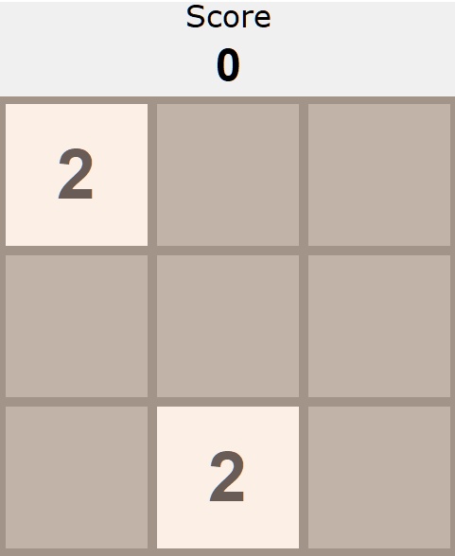
Program „2048”
Dominik Stachowiak

Slide 2
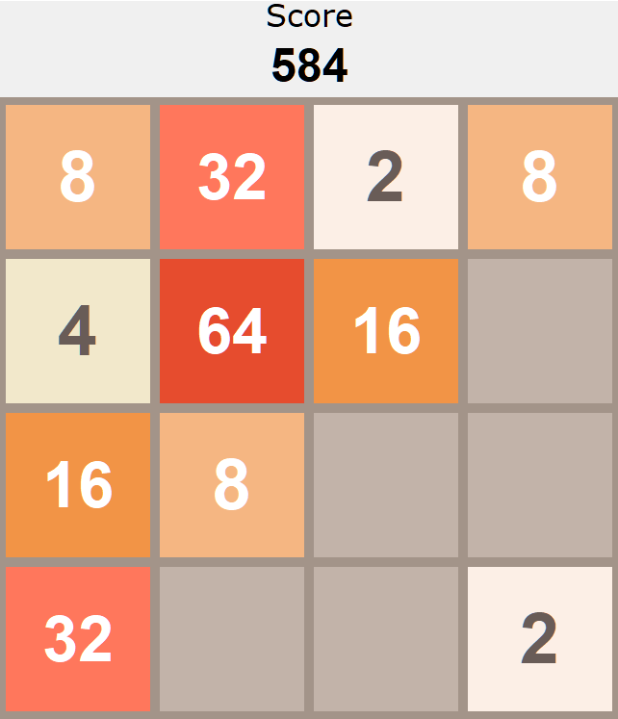
Na czym polega program?
Najważniejsze informacje
Dojście do bloku o wartości 2048
Zespalanie bloków o tej samej wartości

Slide 3
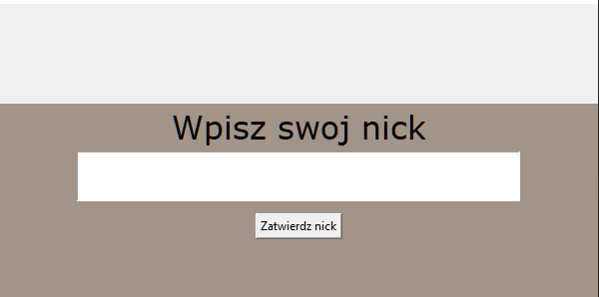
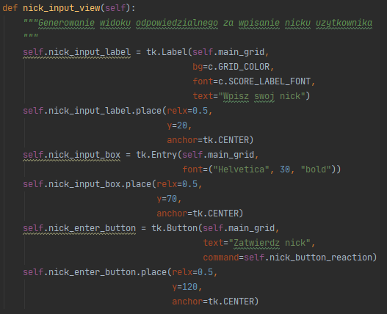
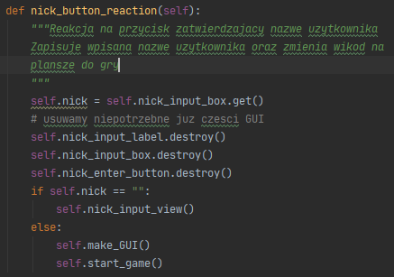
Pierwszy widok
Wymaganie
Nick użytkownika składa się z co najmniej jednego symbolu

Slide 4
Najważniejsze operacje
Przemieszczanie bloków
Łączenie bloków
def move_blocks(self): """Przenoszenie blokow roznych od 0 na prawo tak blisko granicy jak to tylko mozliwe """ new_matrix = [[0] * I_SIZE for _ in range(I_SIZE)] for i in range(I_SIZE): fill_position = 0 for j in range(J_SIZE): if self.matrix[i][j] != 0: new_matrix[i][fill_position] = self.matrix[i][j] fill_position += 1 self.matrix = new_matrix
def combine_blocks(self): """Zlaczanie blokow bedacych obok siebie w linii poziomej""" for i in range(I_SIZE): for j in range(J_SIZE): if self.matrix[i][j] != 0 and j + 1 < J_SIZE \ and self.matrix[i][j] == self.matrix[i][j + 1]: self.matrix[i][j] *= 2 self.matrix[i][j + 1] = 0 self.score += self.matrix[i][j]

Slide 5
Najważniejsze operacje cd
Generowanie nowych bloków
Aktualizowanie GUI
def add_new_block(self): """Dodanie do losowych pustych komorek nowych blokow jezeli istnieje miejsce, """ if self.exist_free_space_in_matrix(): row = random.randint(0, I_SIZE - 1) col = random.randint(0, J_SIZE - 1) while self.matrix[row][col] != 0: row = random.randint(0, I_SIZE - 1) col = random.randint(0, J_SIZE - 1) self.matrix[row][col] = random.choice([2, 4])
def update_GUI(self): """Uaktualnianie wyswietlanych informacji w GUI, nalezy wywolywac ta metode po kazdej wprowadzonej zmianie w interfejsie planszy gry Komorki sa uaktualniane na podstawie macierzy gry, jezeli wartosc komorki jest rowna 0 to oznacza brak bloku w danym miejscu Uaktualniana jest rowniez informacja o ilosci zdobytych punktow """ for i in range(I_SIZE): for j in range(J_SIZE): cell_value = self.matrix[i][j] if cell_value == 0: self.cells[i][j]["frame"].configure(bg=c.EMPTY_CELL_COLOR) self.cells[i][j]["number"].configure(bg=c.EMPTY_CELL_COLOR, text="") else: self.cells[i][j]["frame"].configure(bg=c.CELL_COLORS[cell_value]) self.cells[i][j]["number"].configure(bg=c.CELL_COLORS[cell_value], fg=c.CELL_NUMBER_COLORS[cell_value], font=c.CELL_NUMBER_FONTS[cell_value], text=str(cell_value)) self.score_label.configure(text=self.score) self.update_idletasks()

Slide 6
Poruszanie się poziomo
Ruch w lewo
Ruch w prawo
def move_left(self, e): """Ruch blokow w lewo""" self.move_blocks() self.combine_blocks() self.move_blocks() self.add_new_block() self.update_GUI() self.end_game()
def move_right(self, e): """Ruch blokow w prawo""" self.reverse_matrix() self.move_blocks() self.combine_blocks() self.move_blocks() self.reverse_matrix() self.add_new_block() self.update_GUI() self.end_game()

Slide 7
Poruszanie się pionowo
Ruch w górę
Ruch w dół
def move_up(self, e): """Ruch blokow w gore""" self.transpose_matrix() self.move_blocks() self.combine_blocks() self.move_blocks() self.transpose_matrix() self.add_new_block() self.update_GUI() self.end_game()
def move_down(self, e): """Ruch blokow w dol""" self.transpose_matrix() self.reverse_matrix() self.move_blocks() self.combine_blocks() self.move_blocks() self.reverse_matrix() self.transpose_matrix() self.add_new_block() self.update_GUI() self.end_game()

Slide 8
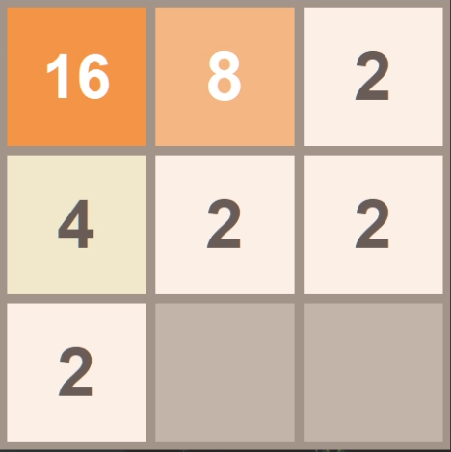
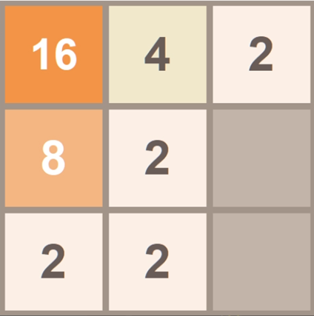
Jak wygląda poruszenie w dół?
Pozycja początkowa
Krok 1: Transpozycja macierzy

Slide 9
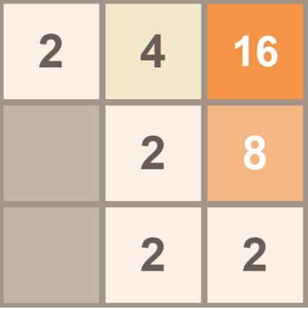
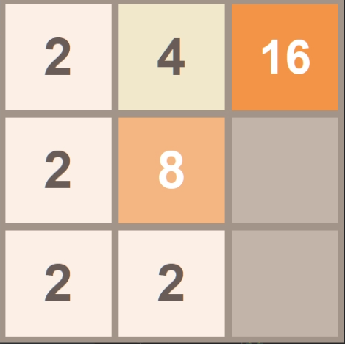
Ruch w dół, krok 2-3
Krok 2: Odwrócenie macierzy
Krok 3: Przesunięcie bloków

Slide 10
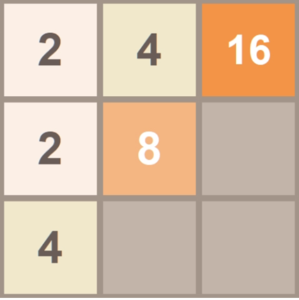
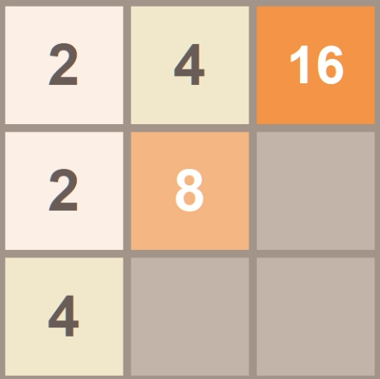
Róch w dół, krok 4-5
Krok 4: Złączenie bloków
Krok 5: Przesunięcie bloków

Slide 11
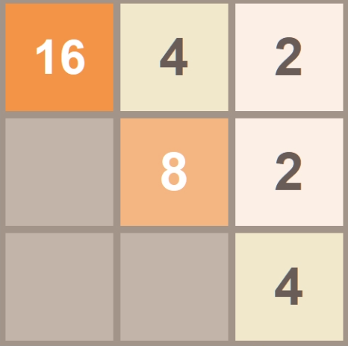
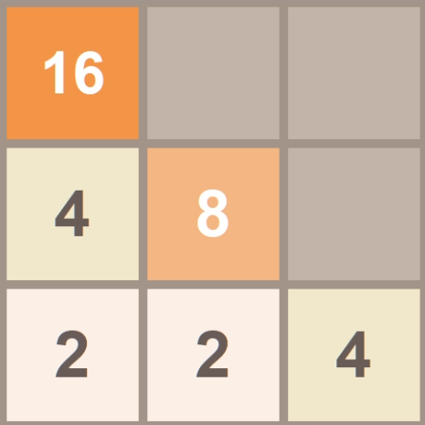
Róch w dół, krok 6-7
Krok 6: Odwrócenie macierzy
Krok 7: Transpozycja macierzy

Slide 12
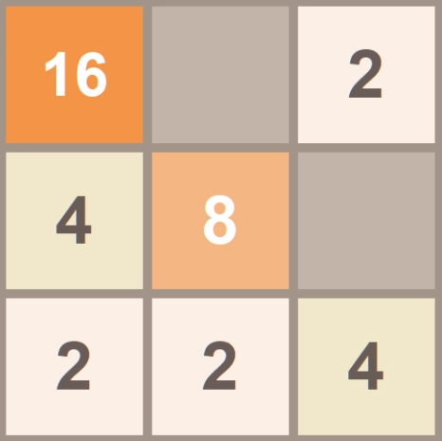
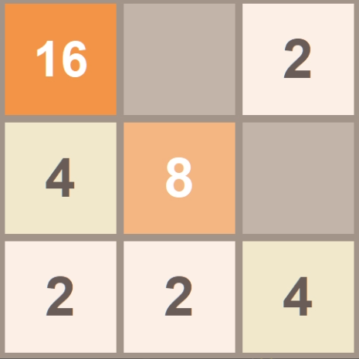
Ruch w dół, krok 8-9
Krok 8: Dodanie bloku
Krok 9: Update GUI

Slide 13
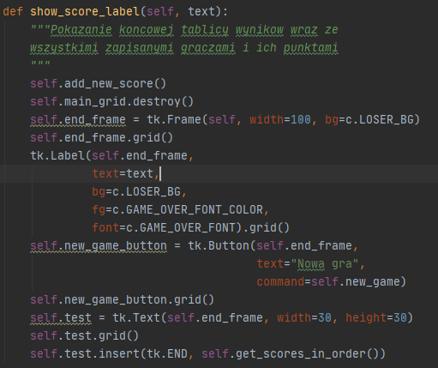
Zapis wyniku
Każda ukończona rozgrywa kończy się automatycznym zapisem wyniku do pliku

Slide 14
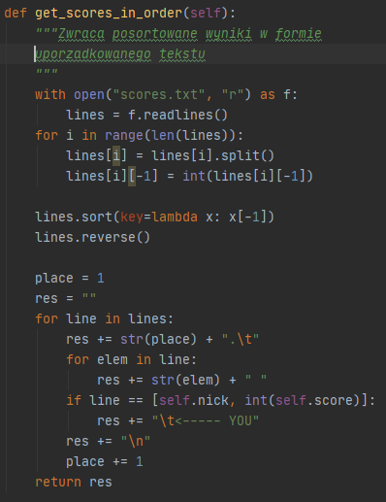
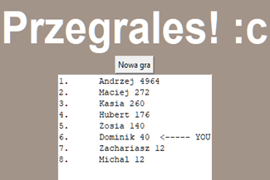
Odczyt wyników
Na koniec użytkownik widzi wyniki innych graczy oraz swój
Kolejność wyświetlonych wyników jest ułożona według pewnego porządku

